Slide 1
ЛИКОВНА КУЛТУРА 4. РАЗРЕД
ПРОСТОР

Slide 2
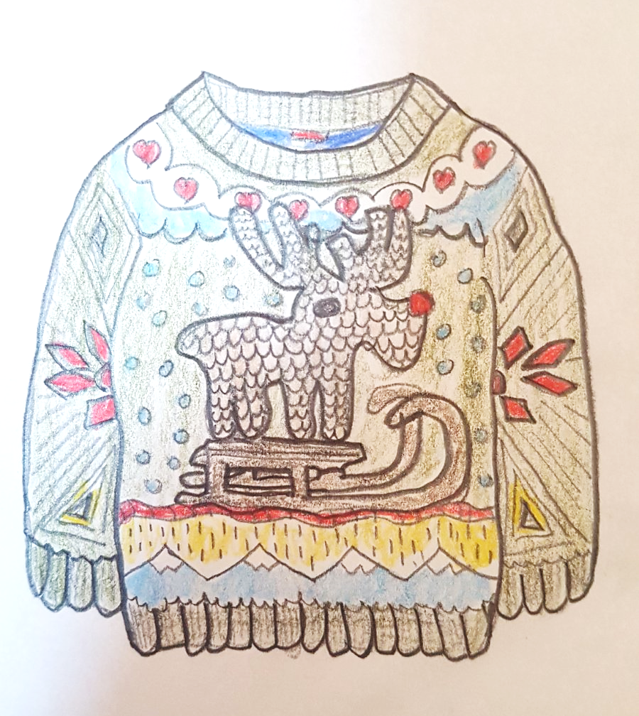
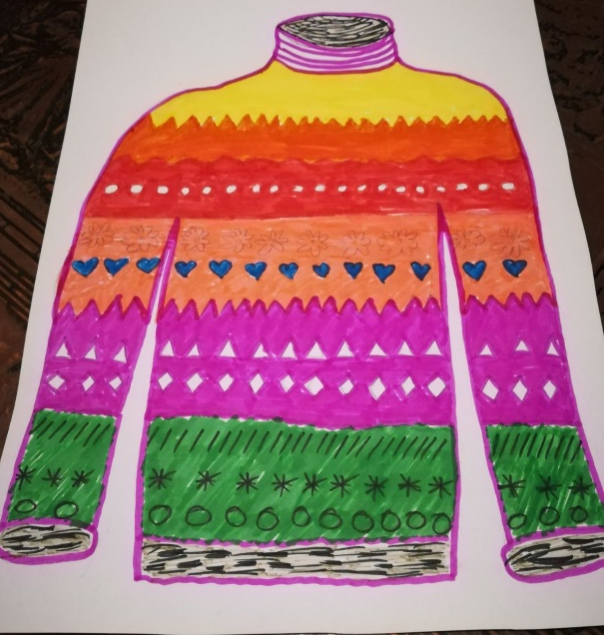
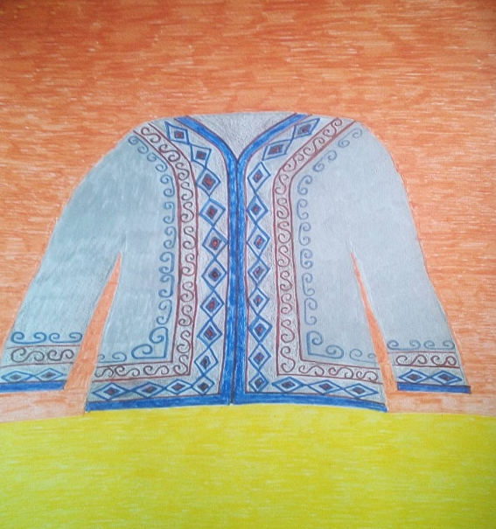
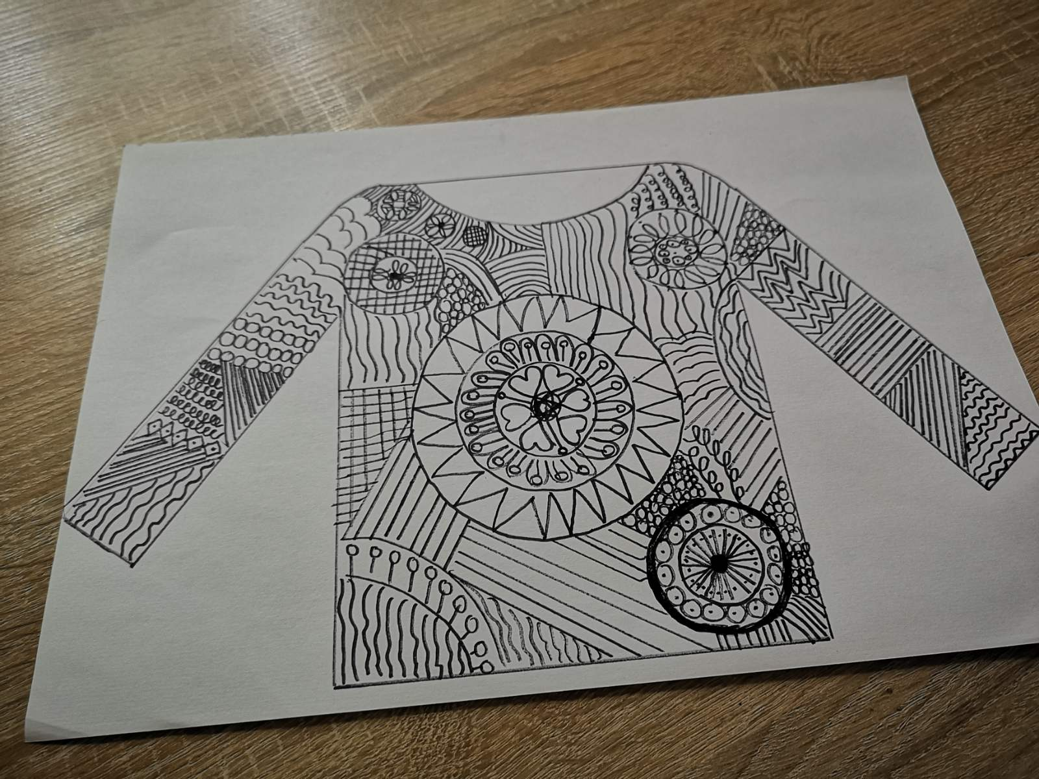
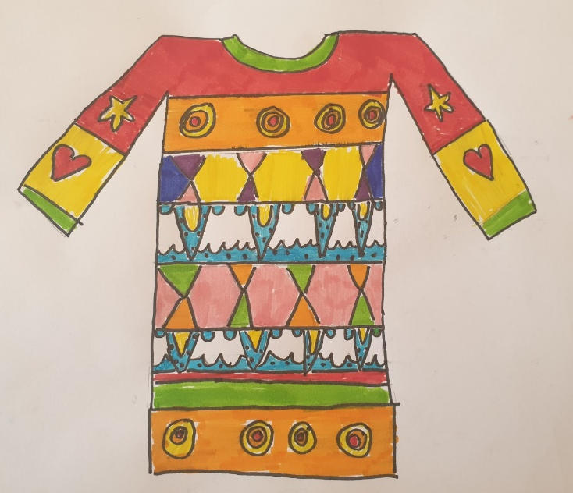
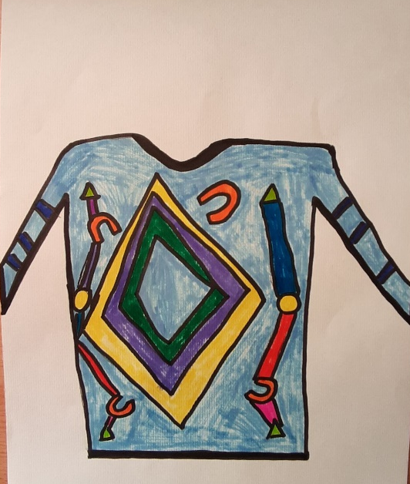
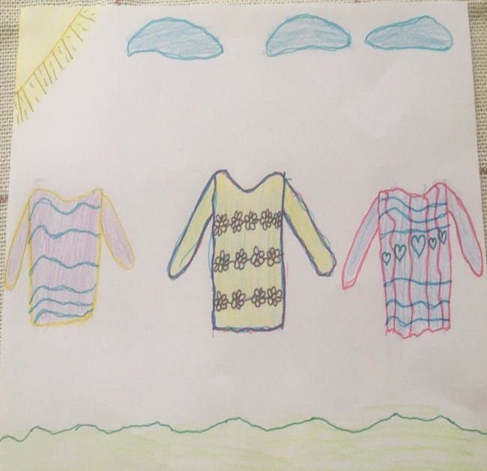
ВАШИ РАДОВИ - ОРНАМЕНТИ

Slide 3
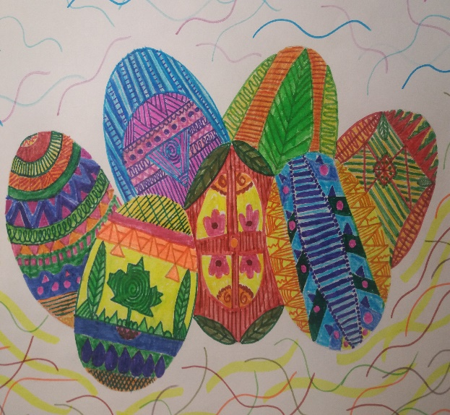
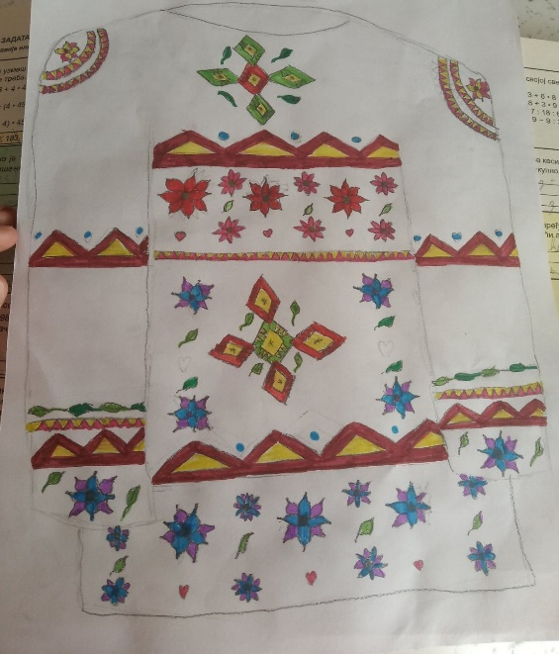
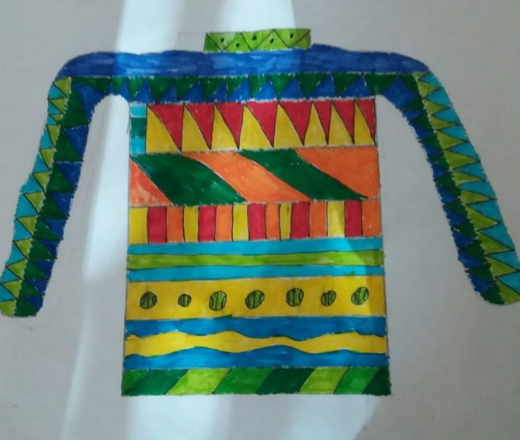
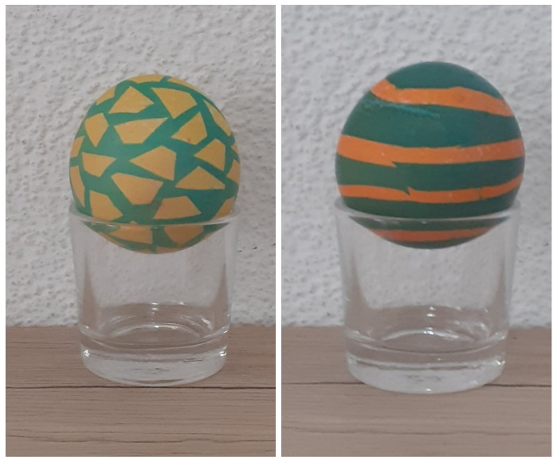
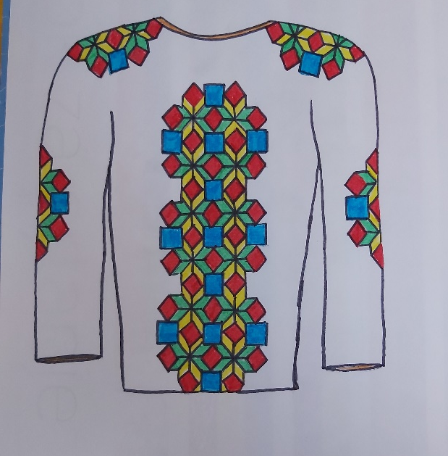
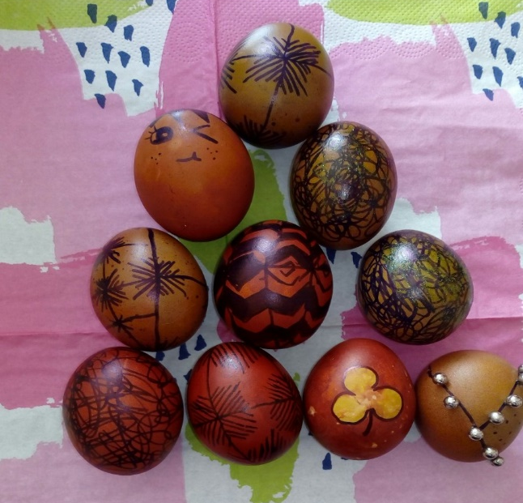
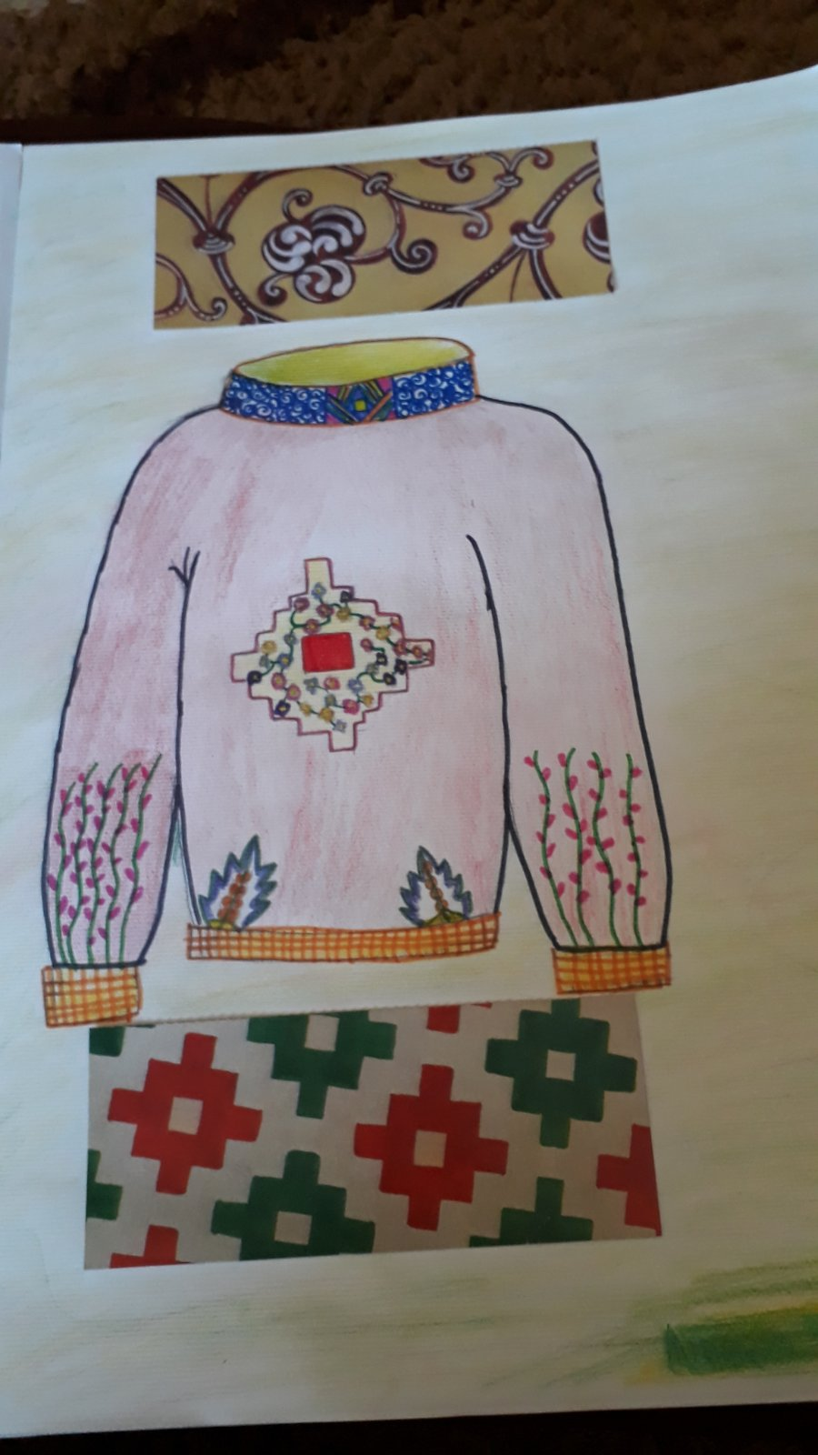
ВАШИ РАДОВИ - ОРНАМЕНТИ

Slide 4
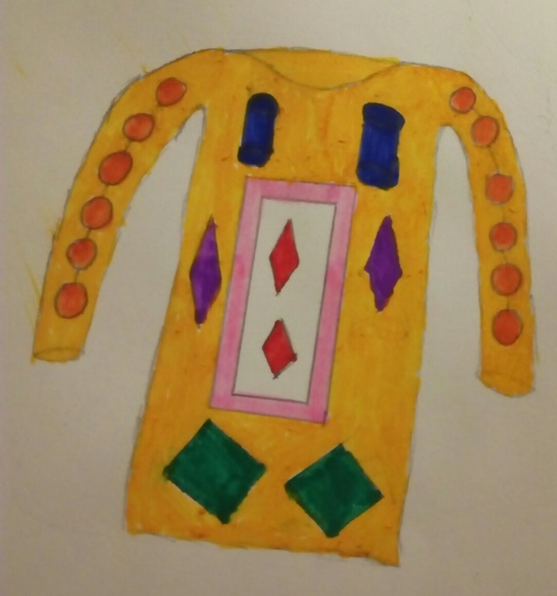
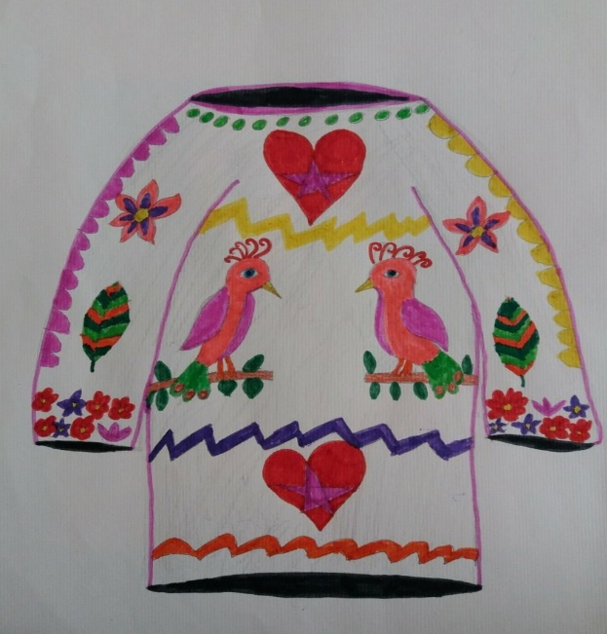
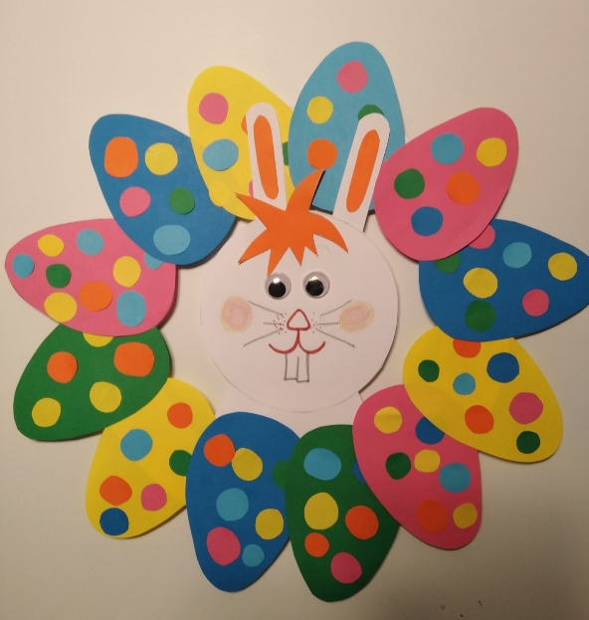
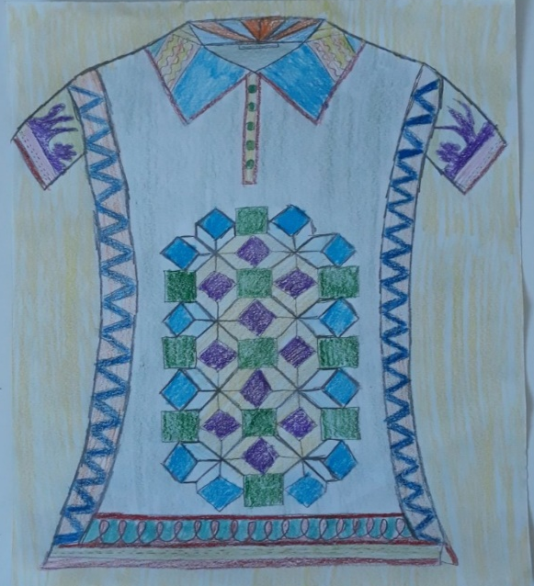
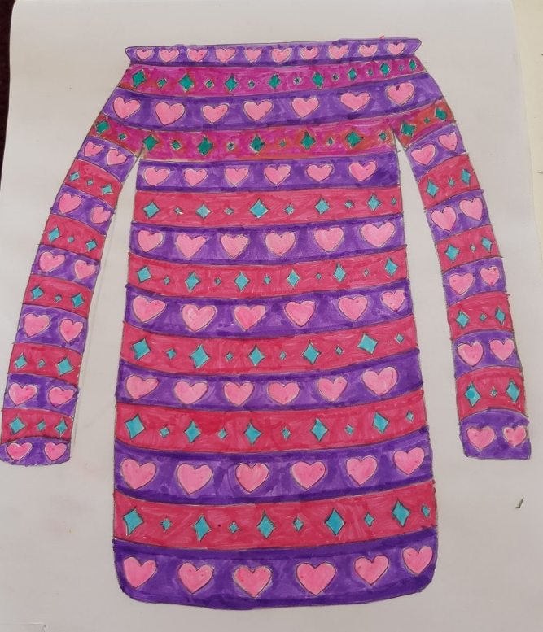
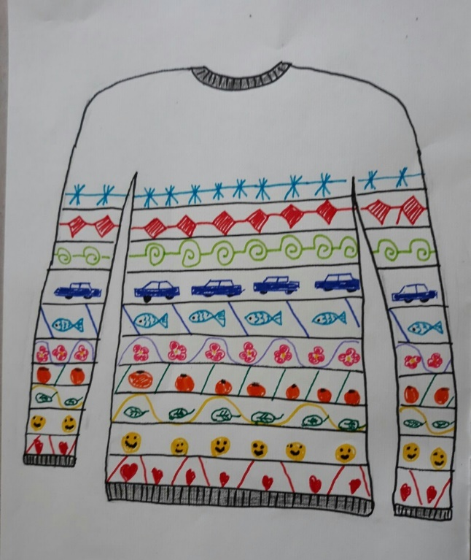
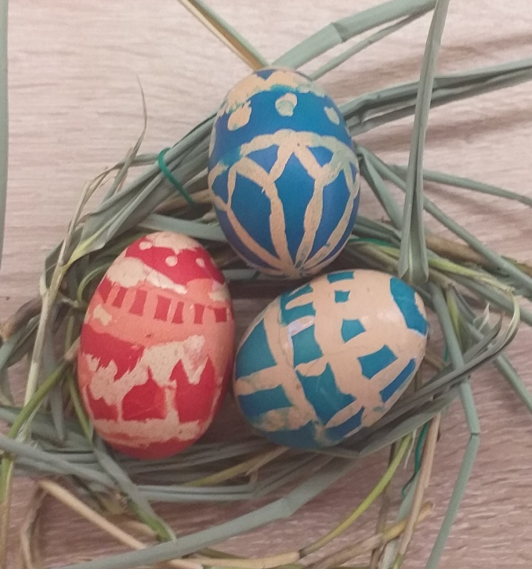
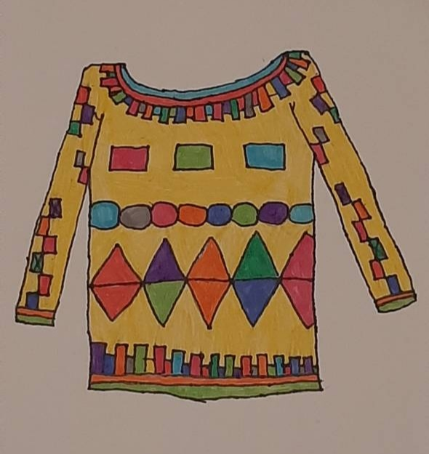
ВАШИ РАДОВИ - ОРНАМЕНТИ

Slide 5
Шта је простор?
Простор је свуда око нас.
Простор се доживљава као средина у којој се човјек креће, ради, комуницира са другим бићима...
Постоје отворени и затворени простори.
ЛИКОВНА КУЛТУРА 4. РАЗРЕД

Slide 6
2
Отворени простори су:
ШУМА
УЛИЦА
ЛИВАДА
ЛИКОВНА КУЛТУРА 4. РАЗРЕД
МОРЕ

Slide 7
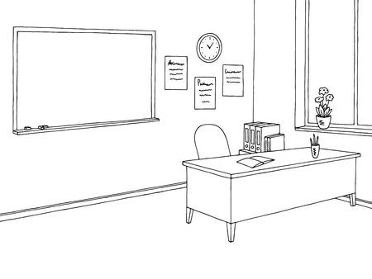
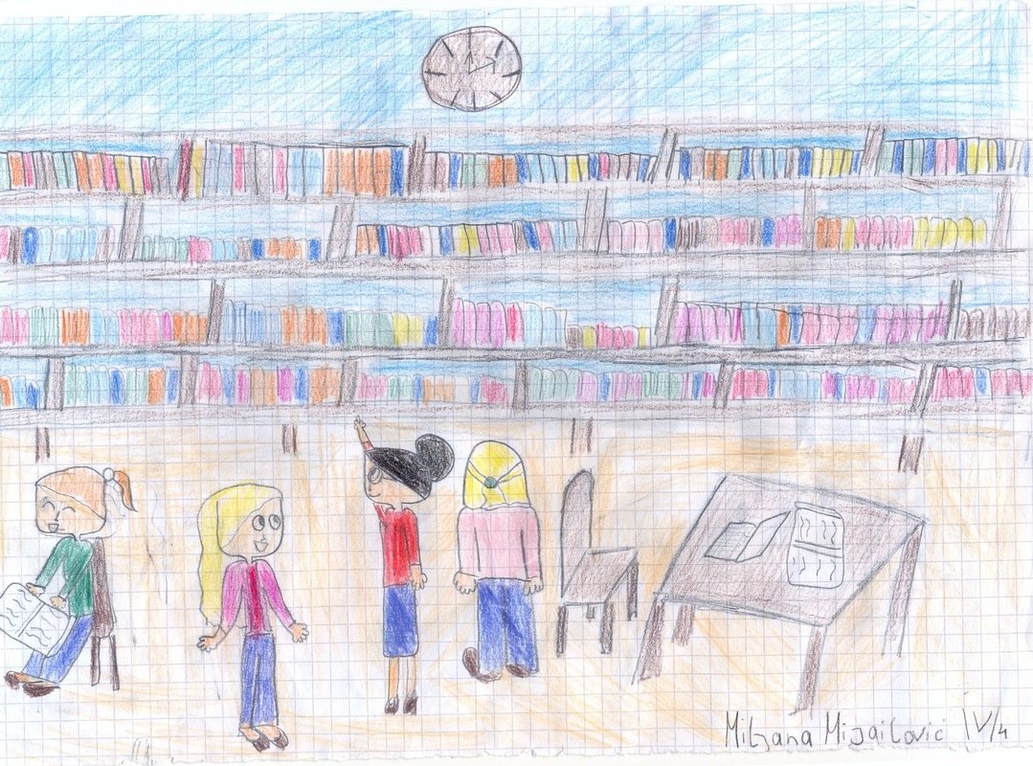
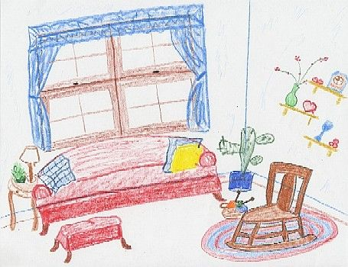
Затворени простори су:
УЧИОНИЦА
СОБА
БИБЛИОТЕКА
ЛИКОВНА КУЛТУРА 4. РАЗРЕД

Slide 8
Умјетници често сликају простор, а ово су неке репродукције дјела најпознатијих свјетских сликара:
Винсент ван Гог - Кућа Винсента ван Гога
Винсент ван Гог - Соба Винсента ван Гога
ЛИКОВНА КУЛТУРА 4. РАЗРЕД

Slide 9
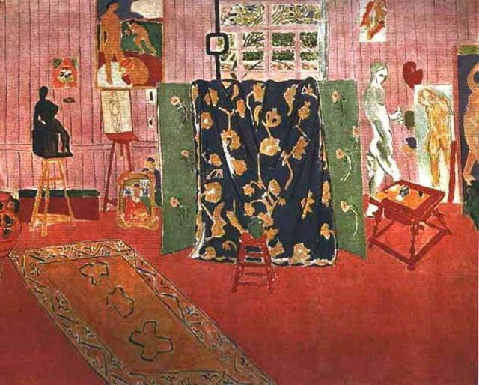
Анри Матис - Умјетников атеље
Сава Шумановић - Сунчана долина
ЛИКОВНА КУЛТУРА 4. РАЗРЕД

Slide 10
Умјетници су одувијек покушавали да стваран простор који је тродимензионалан, представе на равној подлози.
Користили су разне технике којима би се обмануло посматрачево око.
Варање ока посматрача назива се ИЛУЗИЈА.
ЛИКОВНА КУЛТУРА 4. РАЗРЕД

Slide 11
ЗАДАТАК ЗА САМОСТАЛАН РАД:
Замисли да се налазиш испред свог омиљеног отвореног мјеста за игру (двориште, парк, игралиште...). Препусти се машти и нацртај све оно што видиш ту.
Материјал за рад:
папир и
боје.

